Slide 1
SWING

Slide 2
Графические библиотеки
AWT – платформозависимая, java.awt.*
Swing – платформонезависимая, java.swing.*
SWT – платформозависимая

Slide 3
Окна верхнего уровня
Окно приложения
  Класс JFrame
Диалоговое окно
  Класс JDialog
Окно апплета
  Класс JApplet
Вложенное окно
  Класс JInternalFrame

Slide 4
Окна приложения
Класс JFrame
Конструкторы
  JFrame(title)
Свойства
  title – заголовок
  jMenuBar – меню
  iconImage – иконка окна

Slide 5
Закрытие окна
Метод
  setDefaultCloseOperation(operation) – установить действие при закрытии окна
    DO_NOTHING_ON_CLOSE
    HIDE_ON_CLOSE
    DISPOSE_ON_CLOSE
    EXIT_ON_CLOSE (JFrame)

Slide 6
Demo

Slide 7
Стандартные диалоги
Класс JOptionPane
Методы
  showConfirmDialog(…) – да/нет/отмена
  showInputDialog(…) – ввод текста
  showMessageDialog(…) – информация
  showOptionDialog(…) – выбор из списка
Параметры
  parentComponent – родительская компонента
  message – сообщение
  optionType – набор кнопок
  messageType – вид иконки

Slide 8
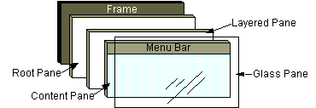
Панель содержимого
Методы
  getXXXPane() – возвращает панель
  setXXXPane() – устанавливает панель
  getContentPane(), setContentPane()

Slide 9
Demo

Slide 10
Компоненты
Части интерфейса пользователя, не содержащие других компонентов
  JLabel – метка
  JButton – кнопка
  JMenuItem – элемент меню
  JTextArea – редактор текста

Slide 11
Контейнеры
  Части интерфейса пользователя, содержащие другие компоненты
  JPanel – панель
  JFrame – окно приложения
  JDialog – диалоговое окно
  JSrollPane – область с полосой прокрутки
add(Component component) — добавляет в контейнер элемент component;
remove(Component component) — удаляет из контейнера элемент component;
removeAll() — удаляет все элементы контейнера;
getComponentCount() — возвращает число элементов контейнера.

Slide 12
Возможности компонентов
Генерация событий
Обработка ввода пользователя
Рамки
Отрисовка “в ручную”
Поддержка Drag & Drop
Компановка
…

Slide 13
Тяжело- и легковесные компоненты
Тяжеловесные (heavyweight) компоненты
  Отрисовываются операционной системой
  Большинство AWT-компонент
Легковесные (ligntweight) компоненты
  Отрисовываются java-кодом
  Все Swing-компоненты, кроме окон верхнего уровня
Тяжеловесные компоненты всегда отрисовываются поверх легковесных

Slide 14
Компоновка

Slide 15
Компоновщики
Размещают компоненты внутри контейнера
Интерфейс java.awt.LayoutManager
panel.setLayout(new FlowLayout());

Slide 16
Работа компоновщика
Разместить компоненты так, что бы удовлетворялись рекомендации
Рекомендации по размеру
  Dimension minimumSize – минимальный
  Dimension preferredSize – наилучший
  Dimension maximumSize -- максимальный

Slide 17
FlowLayout
Компоненты выкладываются одна за другой, с переносом строк
Свойства
  alignment – выравнивание
    LEADING, CENTER, TRAILING
  vgap / hgap – расстояние по горизонтали / вертикали

Slide 18
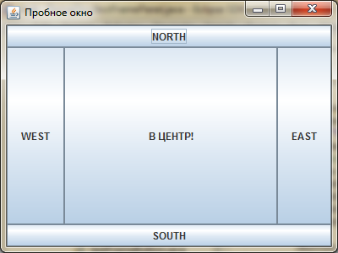
BorderLayout
Компоненты располагаются по краям
Свойства
  vgap / hgap – расстояние по вертикали / горизонтали

Slide 19
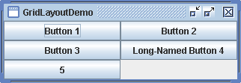
GridLayout
Компоненты располагаются в виде таблицы
Свойства
  rows / columns – количество строк / столбцов
  vgap / hgap – расстояние по вертикали / горизонтали

Slide 20
BoxLayout
Выкладывает компоненты горизонтально / вертикально
Box.createHorizontalBox()
Box.createVerticalBox()
Box box = Box.createVerticalBox();
box.add(new JButton("Кнопка"));
box.add(Box.createVerticalStrut(10));
box.add(Box.createVerticalGlue());

Slide 21
Другие компоновщики
CardLayout – помещает компоненты друг за другом
GridBagLayout – помещает компоненты в гибкую таблицу
SpringLayout – очень гибкий компоновщик, используется при кодогенерации

Slide 22
Запуск компоновщика
Автоматически – при изменении размера контейнера
В ручную
  invalidate() – запросить перекомпоновку компоненты и всех ее предков
  revalidate() – thead-safe invalidate()

Slide 23
Demo
testFramePanel.java

Slide 24
Обрамление

Slide 25
Обрамление
Каждая компонента может иметь обрамление в виде рамки
Пакет javax.swing.border
Класс Border
Метод
  Component.setBorder(Border)

Slide 26
Размер обрамления
Размер обрамления вычитается из размера компоненты
Класс Insets
Конструктор Insets(left, right, bottom, top)
Поля
  left – отступ слева
  right – отступ справа
  bottom – отступ снизу
  top – отступ сверху

Slide 27
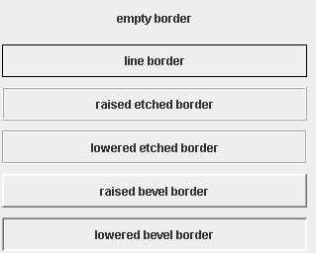
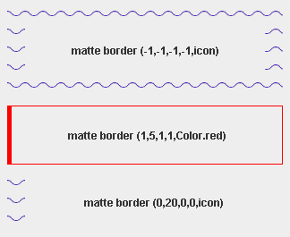
Типы обрамлений (простые)
Классы
  EmptyBorder – пустое место
  LineBorder – линия
  EtchedBorder – объемность
  BevelBorder – выпуклость / вдавленность
  MatteBorder - Обрамление “набирается” из рисунка

Slide 28
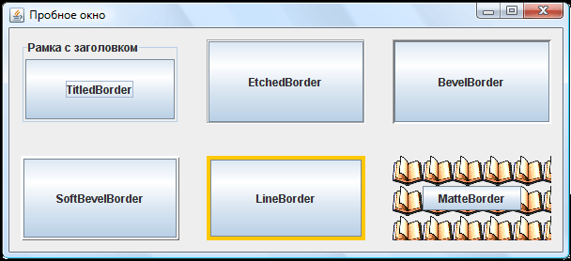
Типы обрамлений (составные)
TitledBorder – обрамление с заголовком. Создается на основе другого обрамления
CompoundBorder – объединяет два обрамления
  CompoundBorder(insideBorder, outsideBorder)

Slide 29
Компоненты

Slide 30
Класс JPanel
Простейший контейнер
Конструктор
  JPanel(LayoutManager)
Свойства
  layoutManager -- компановщик

Slide 31
Класс JLabel
JLabel - Метка с текстом
Конструктор
  JLabel(text?, icon?)
Свойства
  text – надпись на метке
  icon – картинка

Slide 32
JButton - кнопка
JButton(String text?, Icon icon?)
setRolloverIcon(Icon icon)
setPressedIcon(Icon icon)
setMargin(Insets margin)

Slide 33
JToggleButton, JCheckBox, JRadioButton
JToggleButton - кнопка, которая может находиться в двух состояниях: нажатом и отпущенном
JCheckBox, JRadioButton – наследники
ButtonGroup – взаимоисключающий контейнер

Slide 34
Визуальные компоненты
JTextField
  setText(String text)
  getText(int offset, int length)
JPasswordField
  set(get)EchoChar(char echo)
JTextArea
  append(String text)
  insert(String text, int position)

Slide 35
Панель прокрутки JScrollPane
Панель с полосами прокрутки
Конструктор
  JScrollPane(Component?, vsbPolicy?, hsbPolicy?)
    <dir>_SCROLLBAR_AS_NEEDED
    <dir>_SCROLLBAR_NEVER
    <dir>_SCROLLBAR_ALWAYS
getContentPane().add(new JScrollPane(textArea));

Slide 36
Иконки
Класс ImageIcon
Конструктор
  ImageIcon(url) – загрузить по URL
  ImageIcon(file) – загрузить из файла
Методы
  getIconHeight() – высота иконки
  getIconWidth() – ширина иконки
  getImage() – платформозависимый рисунок
Применение
  frame.setIconImage(icon.getImage())
  new JLable(icon);

Slide 37
Визуальные компоненты
JToolBar
JComboBox
JSlider
JTabbedPane
JList
JProgressBar

Slide 38
Обработка событий

Slide 39
Классификация событий
Низкоуровневые события
  Создаются системой на основе действий пользователя
  Инициатор события – текущая компонента
Высокоуровневые события
  Создаются компонентами на основе других событий
  Инициатор события – компонента создавшая событие

Slide 40
Низкоуровневые события
Ввод пользователя
  InputEvent – базовый класс
  KeyEvent – событие клавиатуры
  MouseEvent – событие мыши
  MouseWheelEvent – событие колеса прокрутки
Изменение состояния компоненты
  ComponentEvent – изменение видимости / размера / местоположения компонента
  FocusEvent – изменение фокуса
  ContainerEvent – добавление / удаление компонент
  WindowEvent – операции с окнами

Slide 41
Обработка низкоуровневых событий
Генерация событий
  Клавиатурные – для компоненты владеющей фокусом
  Мыши – для компоненты, над которой находится мышь
  Прочие – для компоненты с которой произошли
Событие ввода может быть поглощено
  Метод consume()

Slide 42
Высокоуровневые события
Примеры
  ActionEvent – нажатие на кнопку
  MenuEvent – операции с меню
  PopupMenuEvent – операции с всплывающим меню
  …

Slide 43
Слушатели
Оповещаются о возникновении события
Интерфейсы XXXListener
Управление слушателями
  Метод addXXXListener(XXXListener listener) – добавить слушателя
  Метод removeXXXListener(XXXListener listener) – убрать слушателя

Slide 44
Создание слушателя
Реализация слушателя
  Реализовать интерфейс
  Добавить слушателя к компоненту
  Реагировать на события
Вспомогательные классы
  XXXAdapter – для реализации слушателей с несколькими методами

Slide 45
MouseListener
Слушатель событий от мыши должен реализовать интерфейс MouseListener. В этом интерфейсе перечислены следующие методы:
mouseClicked(MouseEvent event) — выполнен щелчок мышкой на наблюдаемом объекте
mouseEntered(MouseEvent event) — курсор мыши вошел в область наблюдаемого объекта
mouseExited(MouseEvent event) — курсор мыши вышел из области наблюдаемого объекта
mousePressed(MouseEvent event) — кнопка мыши нажата в момент, когда курсор находится над наблюдаемым объектом
mouseReleased(MouseEvent event) — кнопка мыши отпущена в момент, когда курсор находится над наблюдаемым объектом

Slide 46
Demo
mouseListener

Slide 47
Слушатели
FocusListener
MouseWheelListener
KeyListener
ChangeListener
WindowListener
СomponentListener – смена положения, размера…
ActionListener – универсальный слушатель
  actionPerformed(ActionEvent event)
  DEMO

Slide 48
ActionListener
Событие ActionEvent
  Свойства
    getActionCommand() – название команды
    getModifiers() – состояние клавиш-модификаторов
    getWhen() – когда произошло
Слушатель ActionListener
  Метод actionPerformed(ActionEvent e)

Slide 49
Действия
Действие – абстракция действия которое можно произвести
Интерфейс Action
Методы
  actionPerformed(ActionEvent) – совершить действие
  setEnabled(boolean) – запретить / разрешить
  isEnabled() – проверить разрешение
  putValue(key, value) – записать значение свойства
  getValue(key) – прочитать значение свойства

Slide 50
Свойства действий
Константы интерфейса Action
  NAME – название действия
  SHORT_DESCRIPTION –описание для всплывающих подсказок
  LONG_DESCRIPTION –описание для контекстной помощи
  ACTION_COMMAND_KEY – имя команды
  SMALL_ICON – иконка
DEMO

Slide 51
Меню

Slide 52
Меню
Основное меню
  Класс JMenuBar
Раскрывающееся меню
  Класс JMenu
Элементы меню
  Класс JMenuItem – простой
  Класс JCheckBoxMenuItem – помечаемый
  Класс JRadioButtonMenuItem – один из
  Класс JSeparator – разделитель
DEMO

Slide 53
Swing и потоки

Slide 54
Swing и потоки
Обработка сообщений и перерисовка интерфейса пользователя происходят в потоке событий (EventThread)
Если занять EventThread, GUI “зависнет”
С видимыми компонентами можно оперировать только в EventThread
GUI рекомендуется создавать в EventThread

Slide 55
Видимые компоненты
Компонента считается видимой, если
  Она добавлена к видимому контейнеру
Окна считаются видимой
  После вызова метода pack()
  После вызова setVisible(true)

Slide 56
Исполнение действий в EventThread
Класс SwingUtilities
Методы
  invokeLater(Runnable) – выполнить метод run() в EventThread
  invokeAndWait(Runnable) – выполнить метод run() в EventThread и дождаться окончания
DEMO

Slide 57
class Task extends Thread {
public void run() {
for (int i = 0; i <= 100; i++) {
final int percent = i;
try {
SwingUtilities.invokeLater(new Runnable() {
public void run() {SimpleWindowProgress.pBar.setValue(percent);}
});
//НЕ ДЕЛАЙТЕ ТАК!!! SimpleWindowProgress.pBar.setValue(percent);
Thread.sleep(100);
} catch (InterruptedException e) {…}
}
}
}

